Slide 1
Мой питомец
У меня есть кот. Его зовут Арсений, он британский голубой кот. Ему 11 месяцев.

Slide 2
Я с пяти лет мечтал завести кота. Моей маме тоже нравилась эта идея, и вот однажды нам его подарили!

Slide 3
Он любит залезать в пакеты и играть в шуршащие фантики. Ему нравится забираться в шкаф и ходить по одежде. Арсений встречает нас всех в коридоре, или когда кто-то звонит в домофон.

Slide 4
Когда я уехал в деревню на лето, мне через месяц привезли кота и он очень-очень вырос.
Таким он был когда я уехал в деревню.
А такого его привезли…

Slide 5
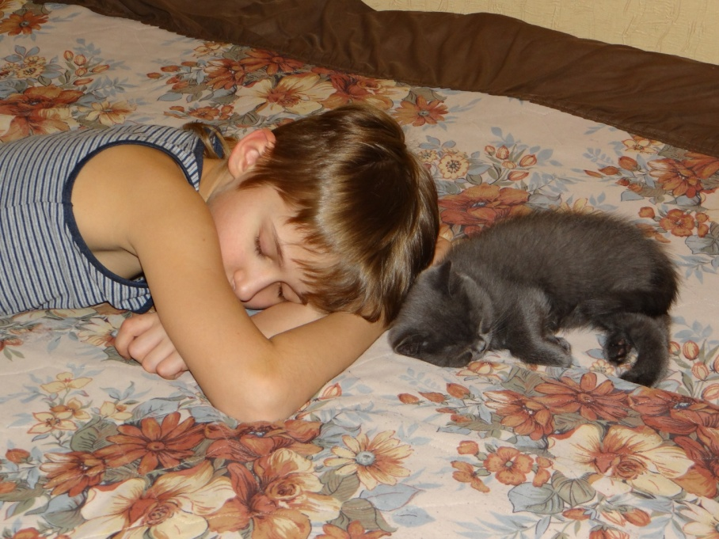
Однажды вечером в деревне мы услышали громкое мяуканье кота. Мы не знали откуда он кричит, и пошли его искать. Арсений сидел высоко на дереве, он застрял. Мы взяли лестницу и мама полезла за котом. От страха у кота бешено колотилось сердце. Нам пришлось накапать ему успокоительного лекарства.
Я хороший хозяин, потому что я его кормлю, я с ним сплю и играю каждый день!!!

